Slide 1
实验七
三相交流电路

Slide 2
实 验 目 的
1、掌握三相负载的连接方法。
2、掌握三相电压和线电压，相电流和线电流之间
的关系。
3、掌握三相四线制供电系统中线的作用。
4、学习三相电路功率的单瓦计及两瓦计的测量方法。

Slide 3
实 验 内 容
1、星形接法平衡负载
2、星形接法不平衡负载
3、三角形接法平衡负载
4、三角形接法不平衡负载
5、三相电路的功率测量

Slide 4
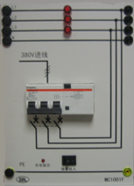
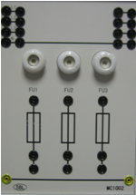

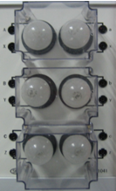
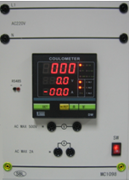
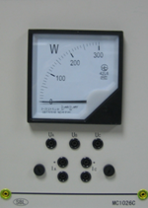
实 验 设 备
本实验使用以下仪器：
(a) 三相开关 (b) 三相熔断器 (c) 测流插孔 (d) 灯板
测量电流时，
单相电量仪
必须接上专
用的电流测
试线
(e)单相电量仪 (f) 三相功率表

Slide 5
实验注意事项
1.强电实验，严格按《实验室电气安全须知》操
作 。
2.电流插孔盒在电路中起一根导线的作用，切记不
能把电流插孔盒与电源和电灯并联连接造成短
路 。
3.功率表的电流线圈和电压线圈皆为多量程，必须
保证被测电流和电压都不得超过功率表的相应量
程，才可保证功率表的使用安全，仅考虑功率表
的读数不超过量程是不够的。

Slide 6
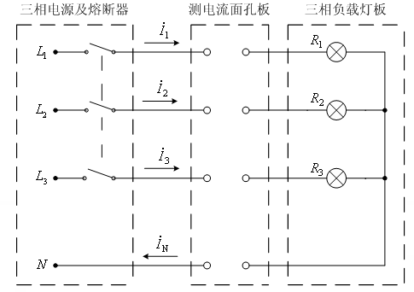
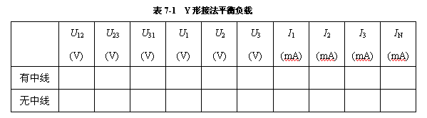
实验内容和线路
1
Y形平衡
接法电路
用三只额定功率15W，额定电压220V的白炽灯泡按图接成星形三相平衡负载，然后按有中线和无中线两种情况进行实验。

Slide 7
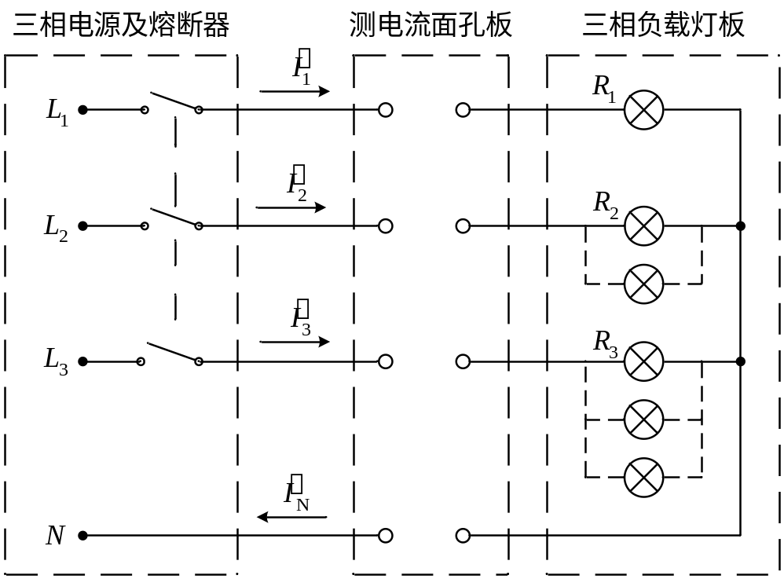
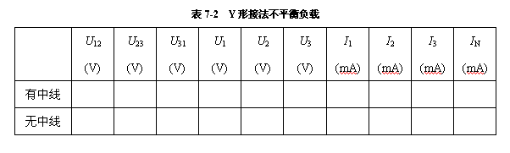
2
Y形不平衡
接法电路
L1相灯泡仍为15W，L2相改为两只15W并联，L3相改为三只15W并联。仍按有中线和无中线二种情况测量各电压和电流。
注：U₁₂、U₂₃、U₃₁是线电压；U₁、U₂、U₃是负载两端的电压。

Slide 8
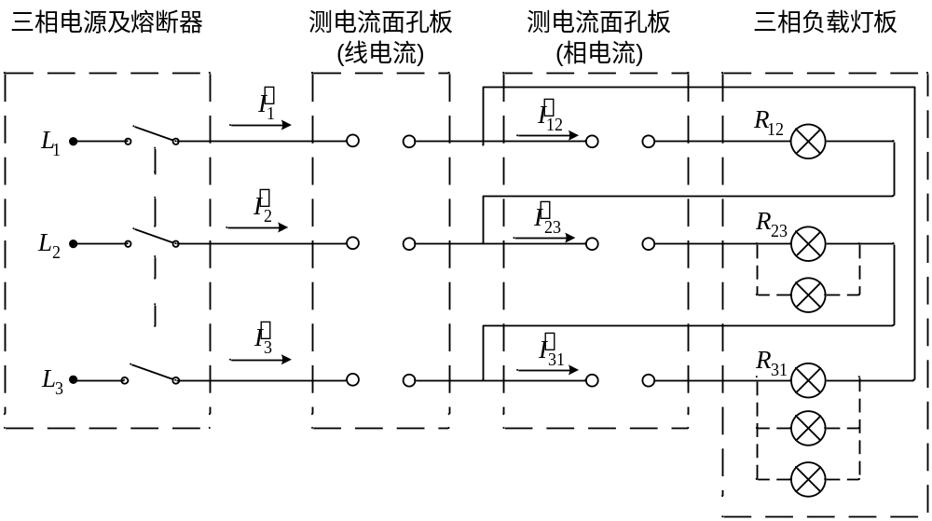
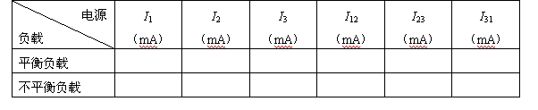
3
4
△形平衡/
不平衡接
法电路
R₁₂、R₂₃和R₃₁都为15W灯泡，组成△形接法的平衡负载，测量各相电流和线电流。
将R₁₂、R₂₃和R₃₁分别改为15W、30W（两只15W并联）和45W灯泡（三只15W并联）。
注意相序不要弄错，再一次测量各电流值

Slide 9
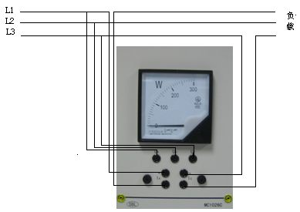
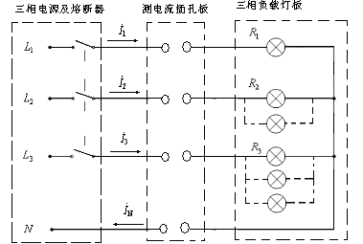
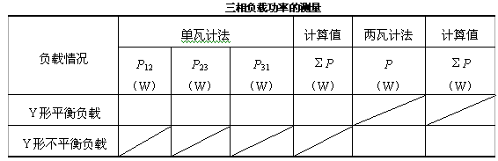
5
三相电路的功率测量（选作）
1）对于有中线三相对称负载，使用单相电量仪（单瓦计法）测电路的三相总功率。电量仪上的电压端连线并联在任一相线和中线之间，电流端连线串联在该相中。
2）对于无中线对称/不对称三相负载，使用三相功率表测量三相负载功率。三相功率表上的“UA”，“UB”，“UC”连接三相电源上的L1，L2，L3。“IA”插孔串入一组电流回路；“IC”插孔串入另一组电流回路。接法如图6-7所示，此时相当于两瓦计法。注意：该方法对于有中线情况，功率表的读数没有任何意义。

Slide 10
Y型平衡负载接线图

Slide 11
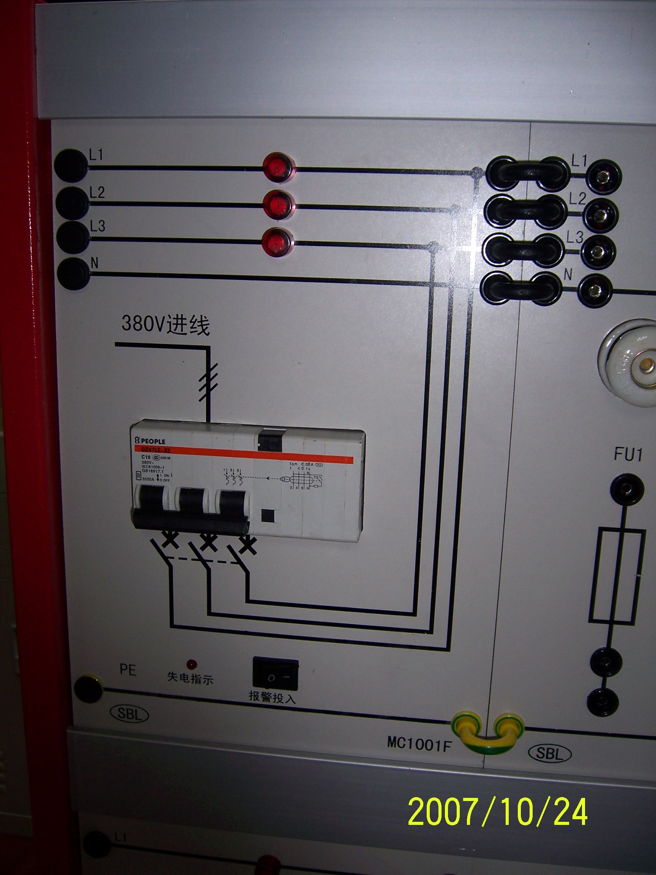
（1）

Slide 12
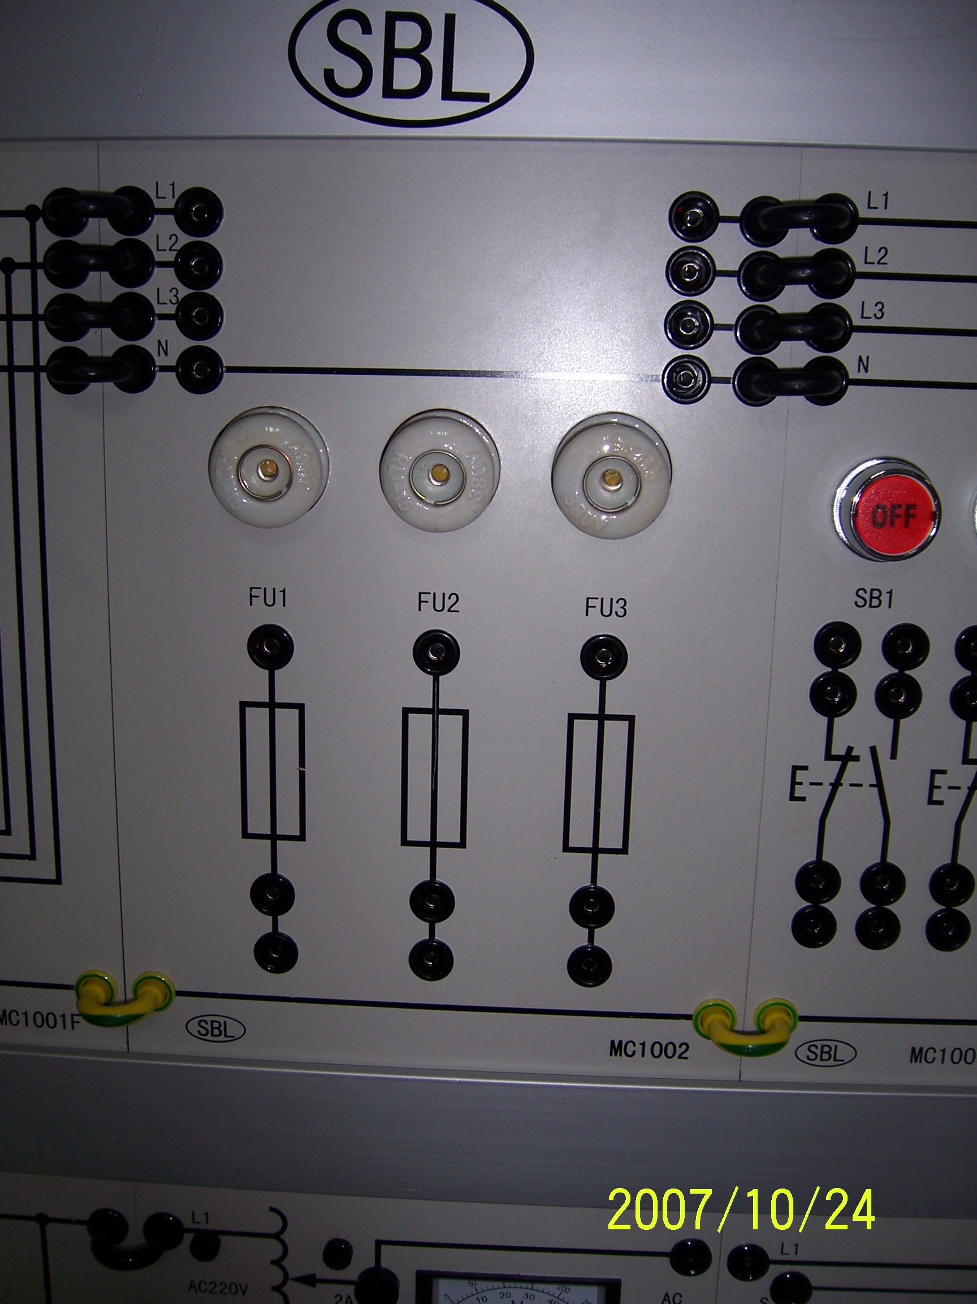
（2）

Slide 13
（3）

Slide 14
（4）

Slide 15
（5）

Slide 16
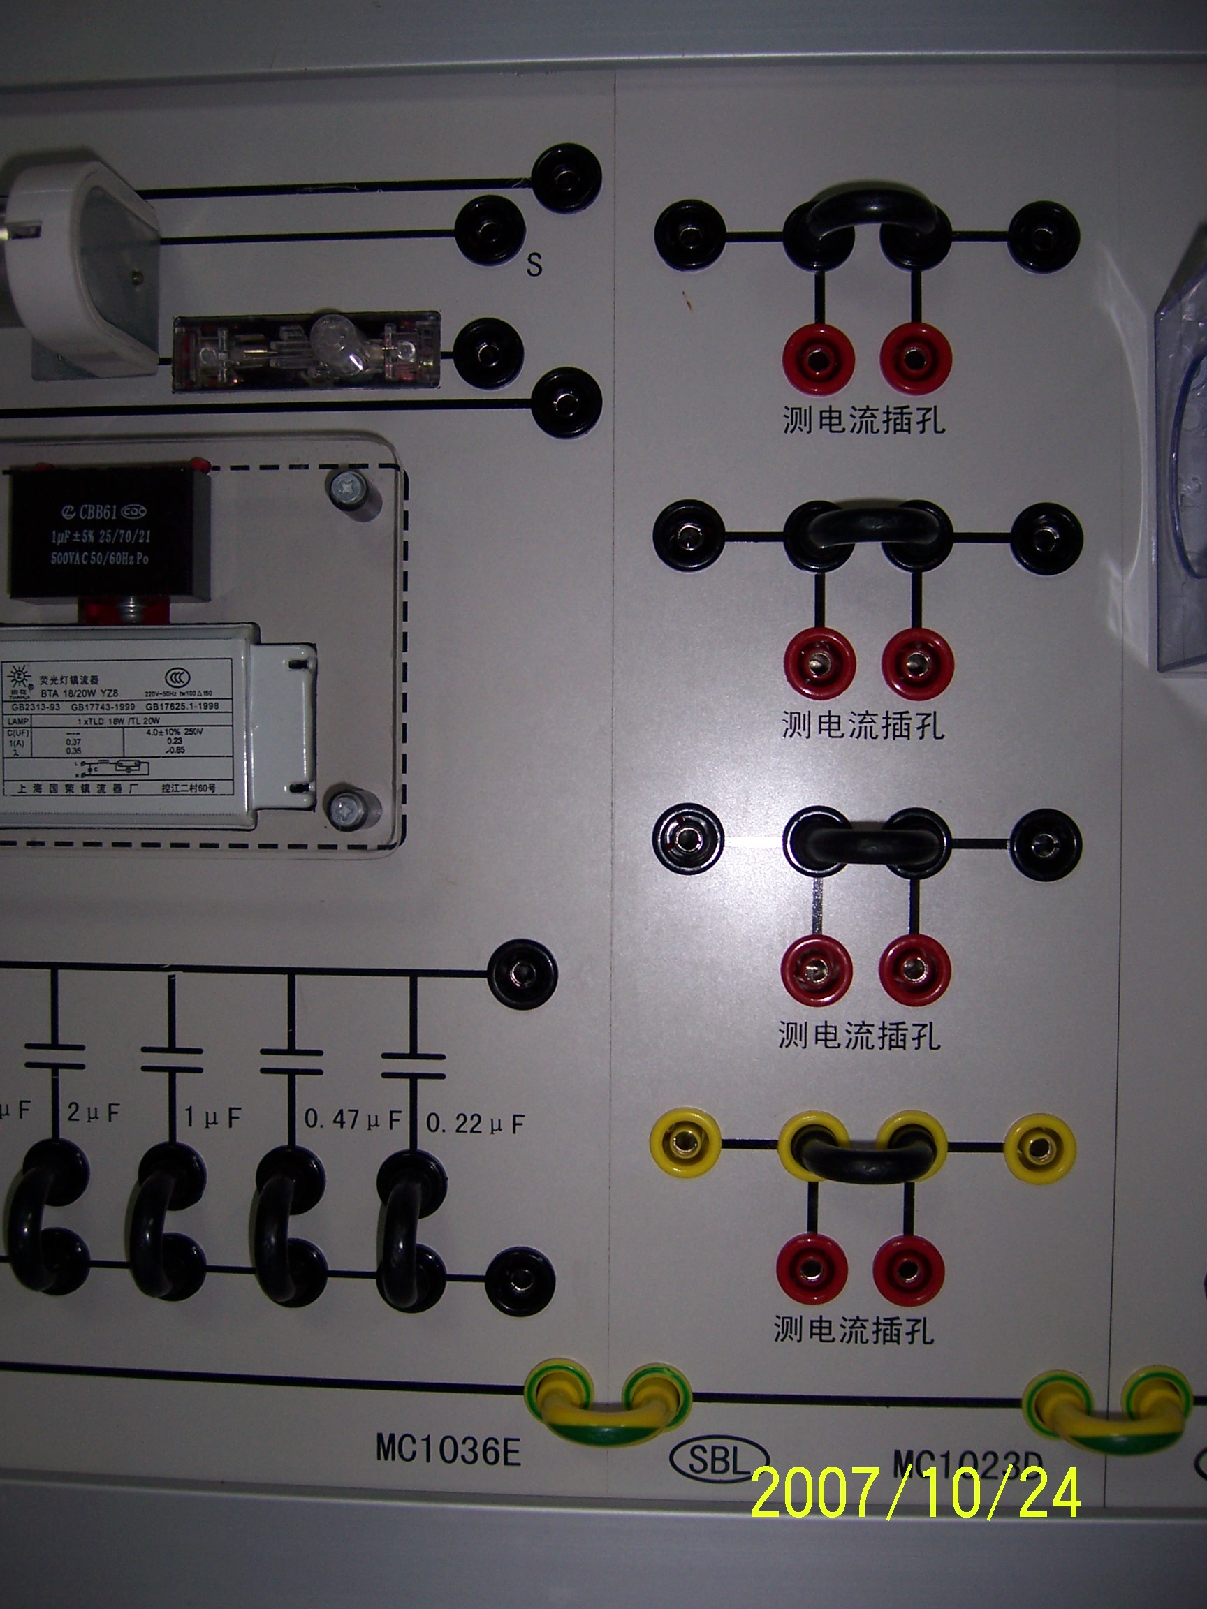
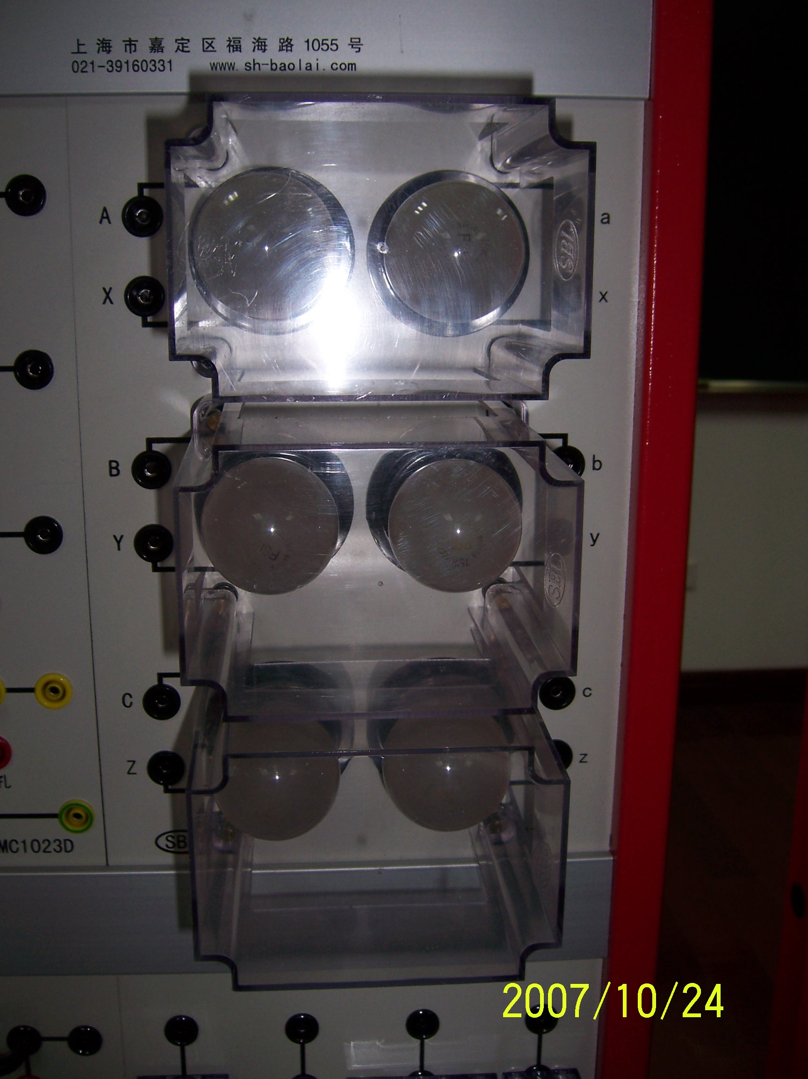
（6）
L1
L2
L3
N

Slide 17
（7）

Slide 18
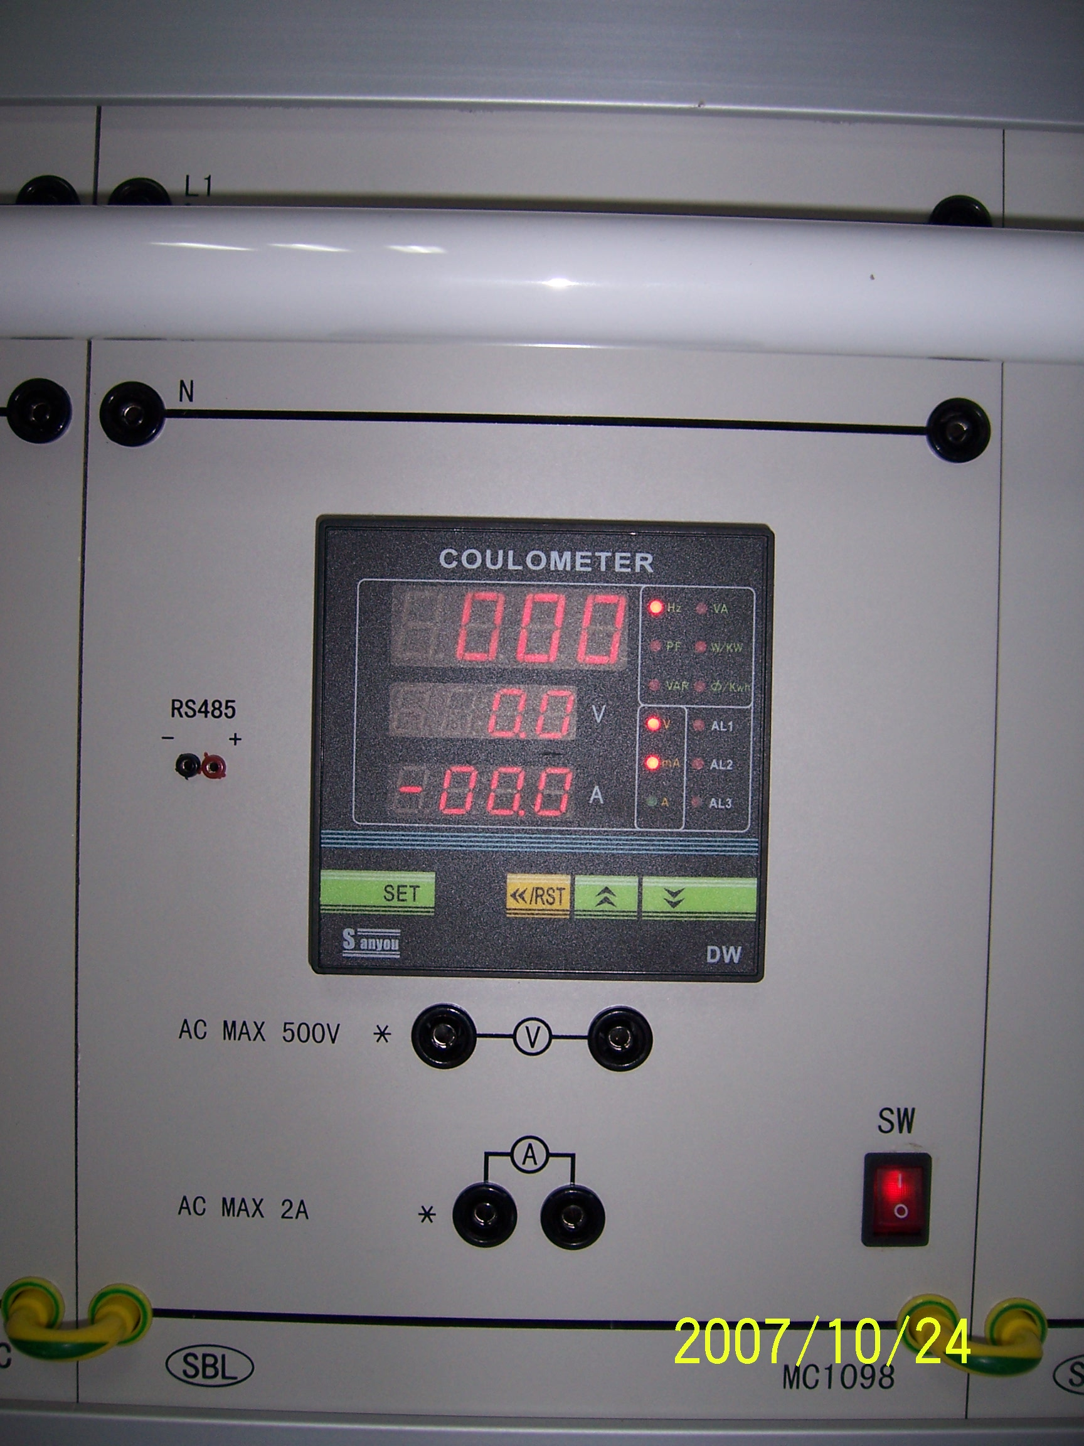
（8）

Slide 19
Y型不平衡负载接线图

Slide 20
（1）~（8）步同前，不平衡接法如下：

Slide 21
（9）
其余同Y型平衡负载连接图
L1相灯泡仍为15W，L2相改为两只15W并联，L3相改为三只15W并联。
并联方法如本图所示

Slide 22
三角形平衡负载接线图

Slide 23
（1）~（5）步和（8）步同前，不平衡接法如下：

Slide 24
（6）
L1
L2
L3

Slide 25
（7）
每相
首
尾
相
连

Slide 26
三角形不平衡负载接线图

Slide 27
（1）~（7）步同三角形平衡负载接线图，不平衡接法如下：

Slide 28
（8）
其余同三角形平衡负载连接图
L1相灯泡仍为15W，L2相改为两只15W并联，L3相改为三只15W并联。
并联方法如本图所示

